Slide 1
Autoencoder for collaborative metric learning
Ziyang Ding 丁子扬

Slide 2

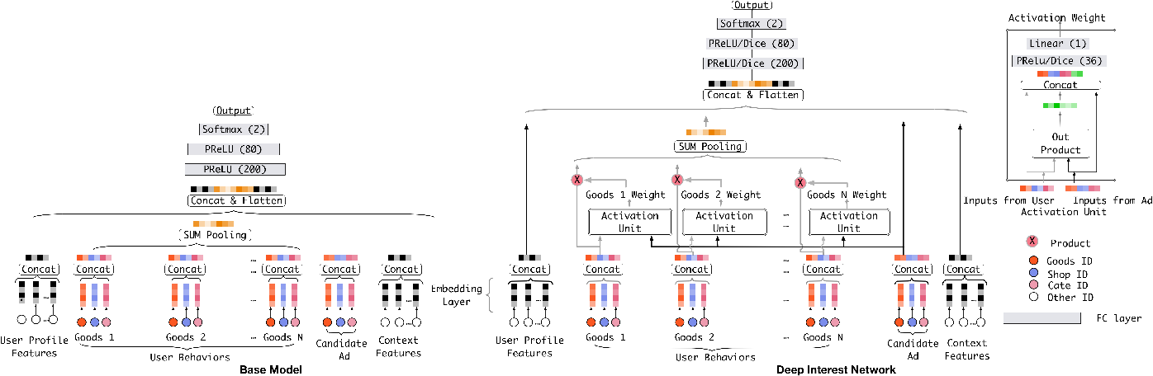
Din/DIEN/Wide and deep

Slide 3
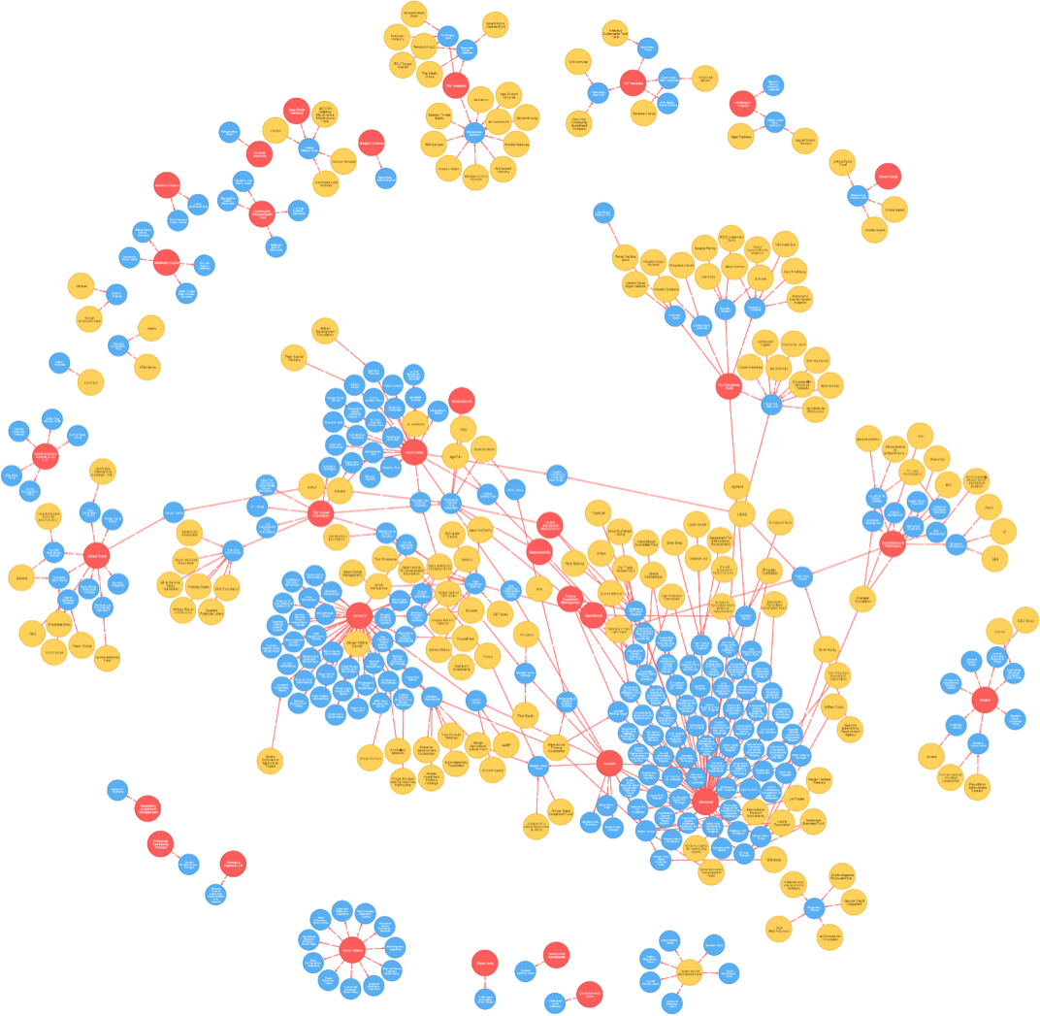
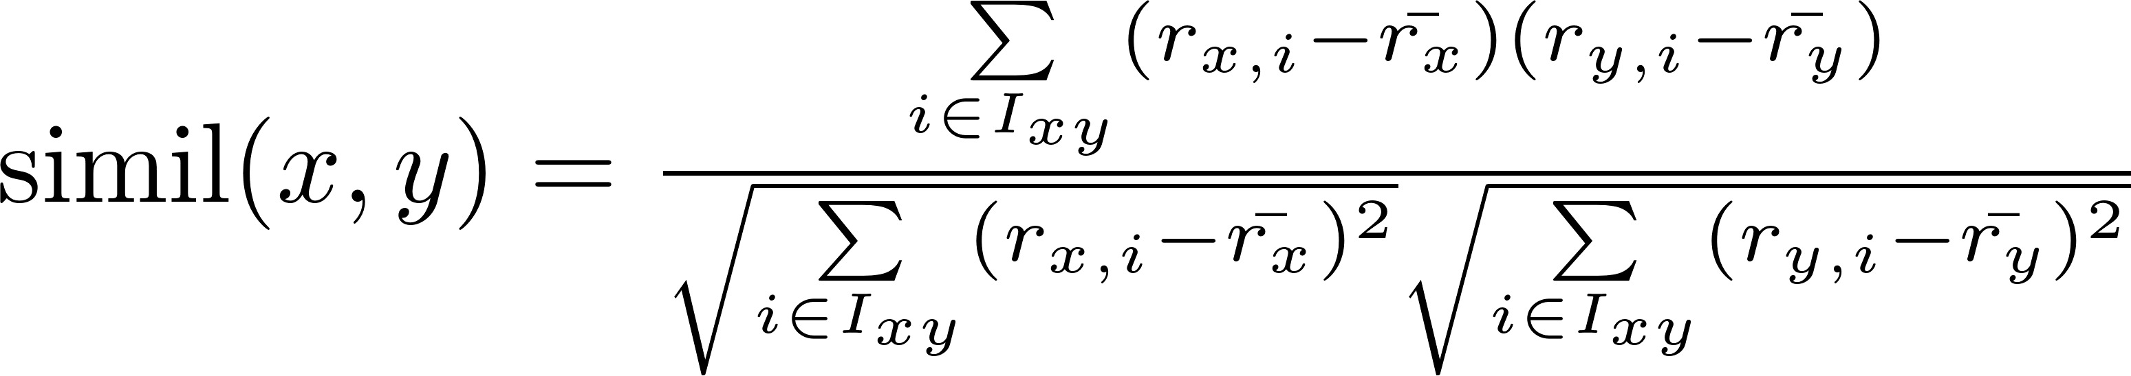
Collaborative filtering
有过太多的研究
可以深度化
User OR Item Based
模型有可描述性 (interpretability)

Slide 4
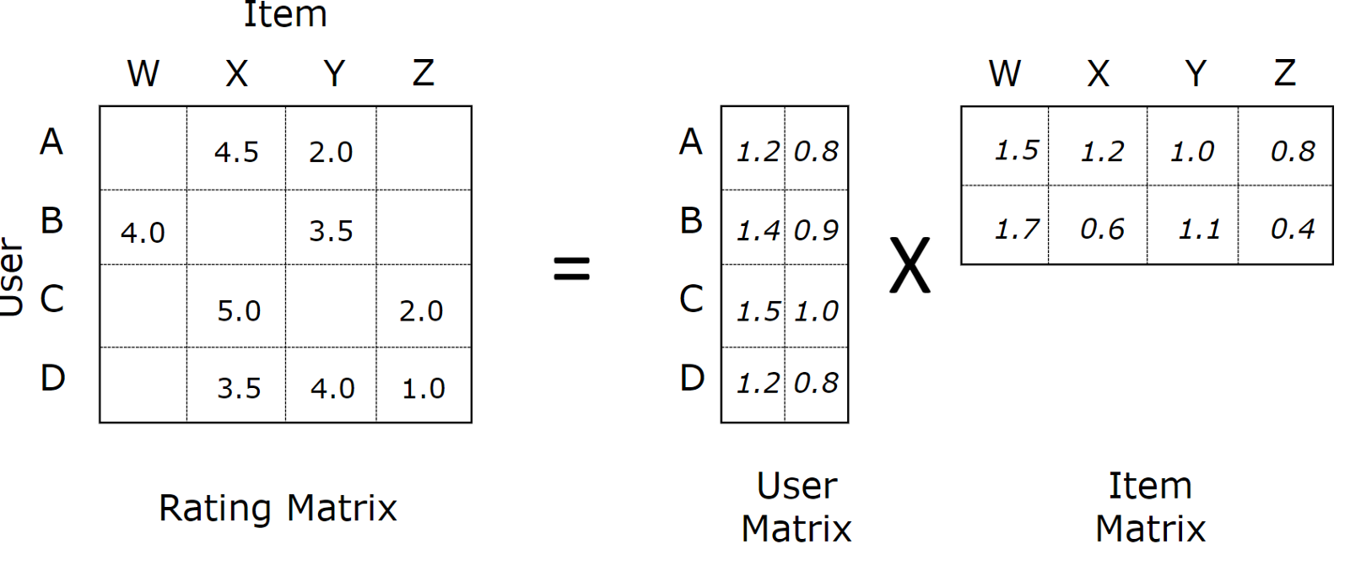
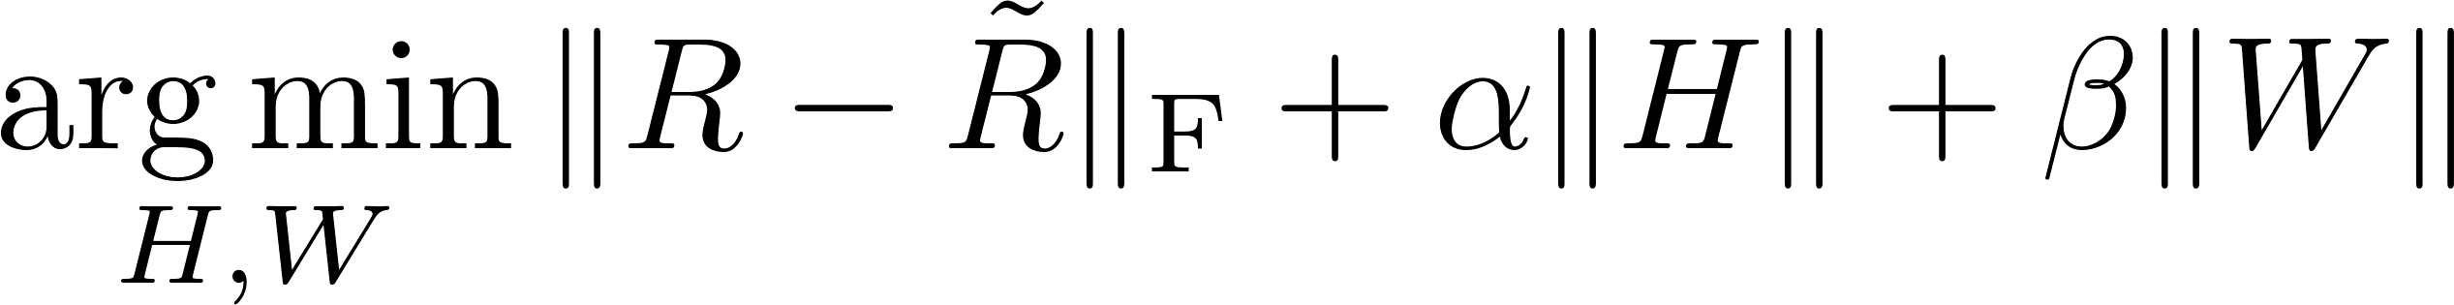
Matrix factorization
有过太多的研究
可以深度化，最多的是IMF
模型没有特殊的几何意义（只有角度）

Slide 5
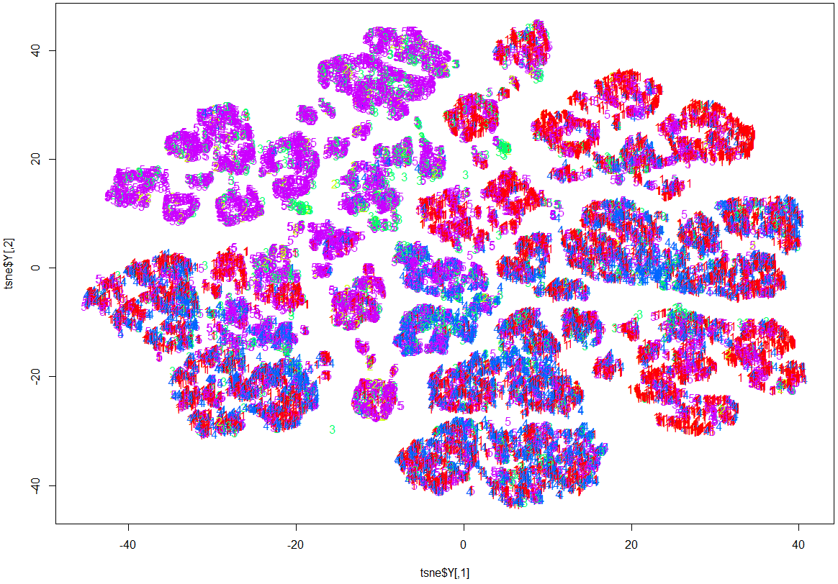
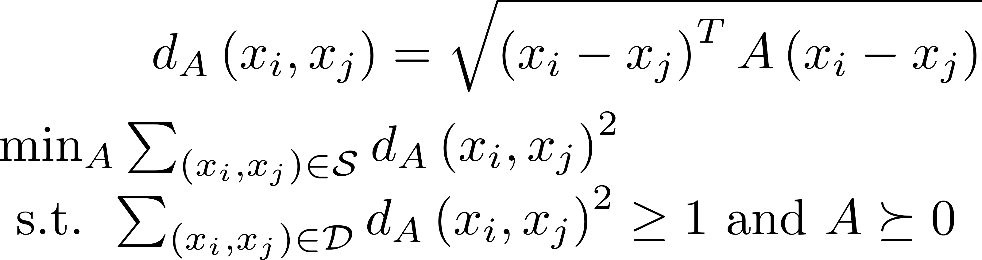
Metric learning
大多数研究仅限于浅度模型
在推荐系统的还较少
有几何意义（度量空间的三角不等式）

Slide 6
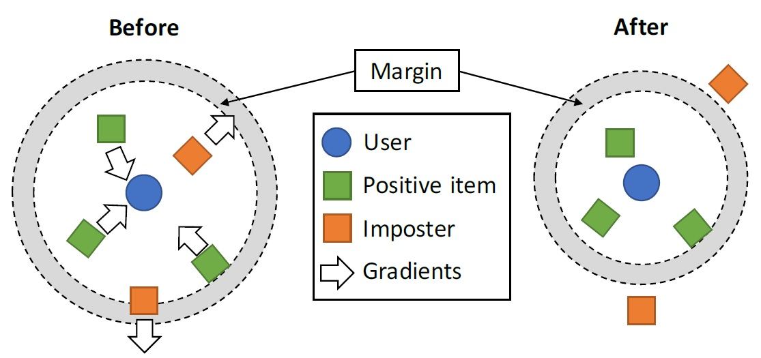
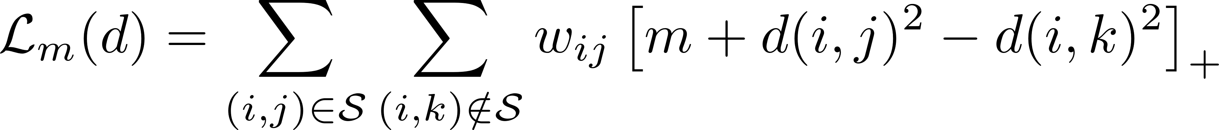
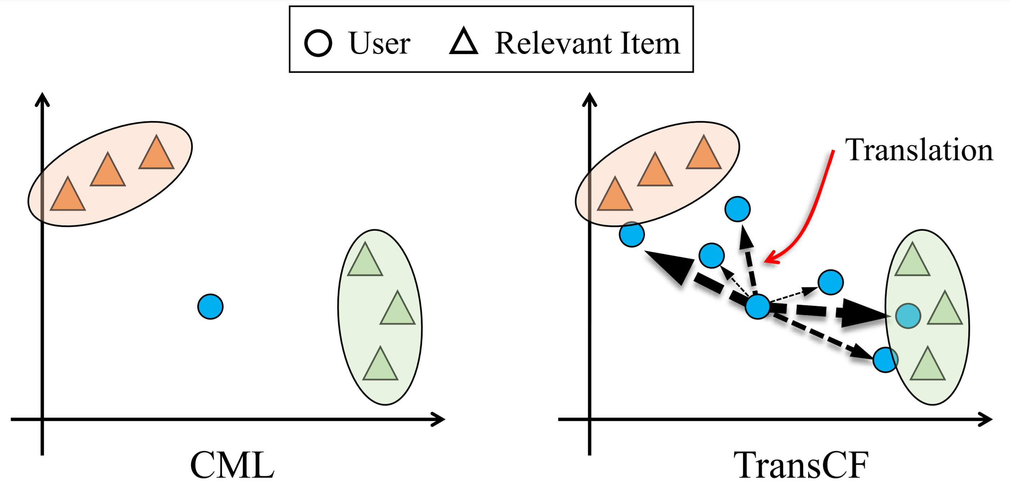
Collaborative metric learning
Collaborative Translational Metric Learning (April 3, 2017)
Collaborative Metric Learning Recommendation System: Application to Theatrical Movie Releases (May 1, 2018)
Collaborative Metric Learning (Nov 17, 2018)

Slide 7
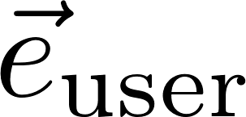
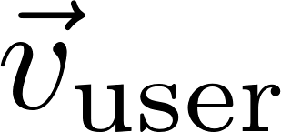




Autoencoder for collaborative metric learning
^
u
u
s
s
e
e
r
r
^
i
i
t
t
e
e
m
m

Slide 8
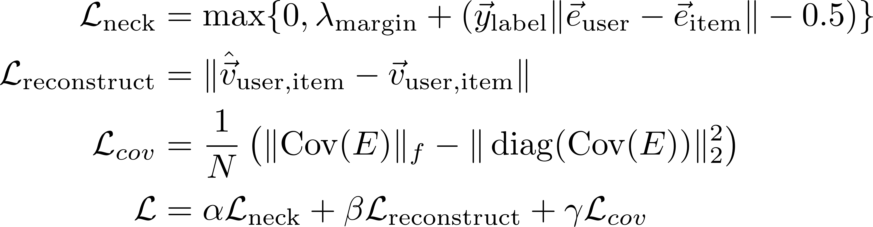
Autoencoder for collaborative metric learning
u
^
s
u
e
s
r
e
r
1 符合三角不等式，因此有机和含义
2 全深度化模型
3 直接映射，可以做用于新用户和新物品（内容）的预测
4 拥有唯一反映射函数，因此可以用于研究用户聚类
5 统一user和item的空间
i
^
t
i
e
t
m
e
m

Slide 9
Step 1: neck distance loss
我们把user和item全部都嵌入到同一个维度的度量空间里面去
这个空间必须要是有界的，因此为了计算方便，使用sigmoid激活函数，限制在[0,1]中
那么e_user & e_item就是分别对于user & item的representation表示
因为我们知道某一些user喜欢(Resp. 不喜欢）某一些item，那么我们希望喜欢的(Resp. 不喜欢的）user-item在这个嵌入空间中相离更近(Resp. 更远）
一切user item的相互作用都由度量空间中的点间相互距离来表示（因此，从相互作用的表示而言，我们需要一个高纬度嵌入）
u
s
e
r
i
t
e
m

Slide 10
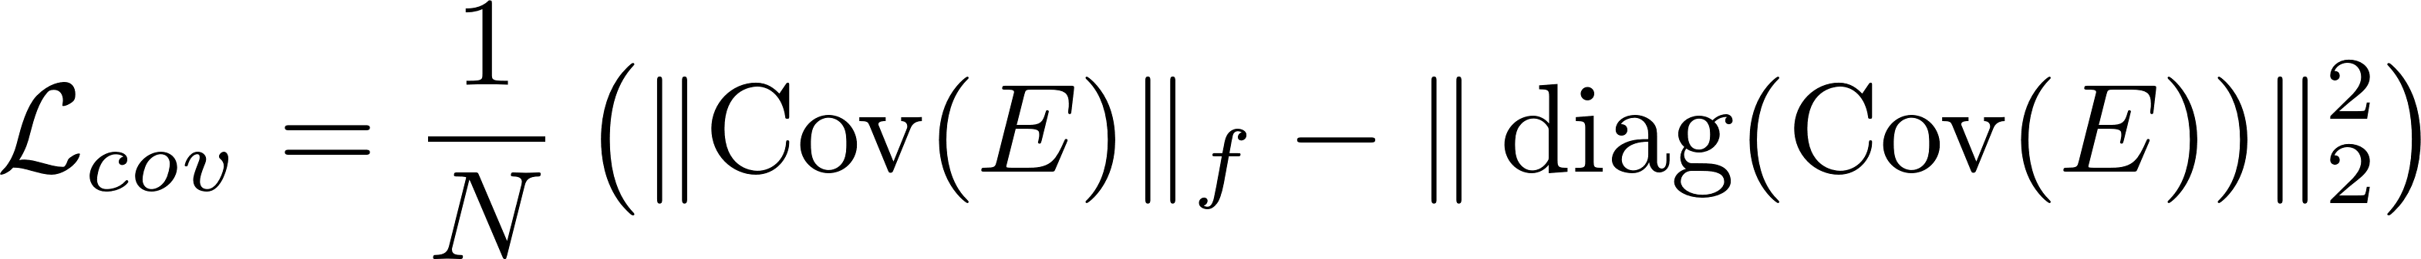
Step 2: Embedding Covariance loss
尽管我们给予user和item的空间大小随表示向量维度决定，然而嵌入的点之间仍然可能存在共线现象
如果太过于共线，会导致大量的嵌入空间浪费
利用Covariance loss（协方差）缩减点与点间的共线度，可以更大促进全面利用嵌入空间
配合hinge loss使用效果更佳

Slide 11
Step 3: Reconstruction Loss
基本的AutoEncoder损失，这里可以建立反函数从嵌入空间反射回原空间的反函数
因为Encoder也会参与到优化这一损失函数过程中，因此Reconstruction Loss为嵌入空间的训练提供Perturbation ,加快嵌入空间训练
^
u
u
s
s
e
…
e
r
r
^
i
i
t
t
e
e
m
m

Slide 12
Frequently occurring problems 问题
1 训练不动
解决方案：WALS
AutoEncoder的Decoder

Slide 13
occured problems 问题
2 Crowding Problems 团聚
解决方案：Hinge Loss
解决方案：L-inf norm
解决方案：Uniform metric

Slide 14
occured problems 问题
4 nan
nan
解决方案：无

Slide 15
occured problems 问题
3 compromise 一些点的牺牲
解决方案：Hinge Loss
解决方案：L-inf norm
解决方案：Uniform metric

Slide 16








$${\vec{e}}_{user}$$
$${\vec{e}}_{user}$$
$${\vec{e}}_{item}$$
$${\vec{e}}_{item}$$
$${\vec{e}}_{user}$$
$${\vec{e}}_{user}$$
$${\vec{e}}_{item}$$
$${\vec{e}}_{item}$$

